Slide 1
Estratégias sindicais de enfrentamento e combate às formas de assédio e discriminação no MRE
Eliane Monteiro Cesario
Assessora Sindical do Sinditamaraty
Advogada e mediadora

Slide 2
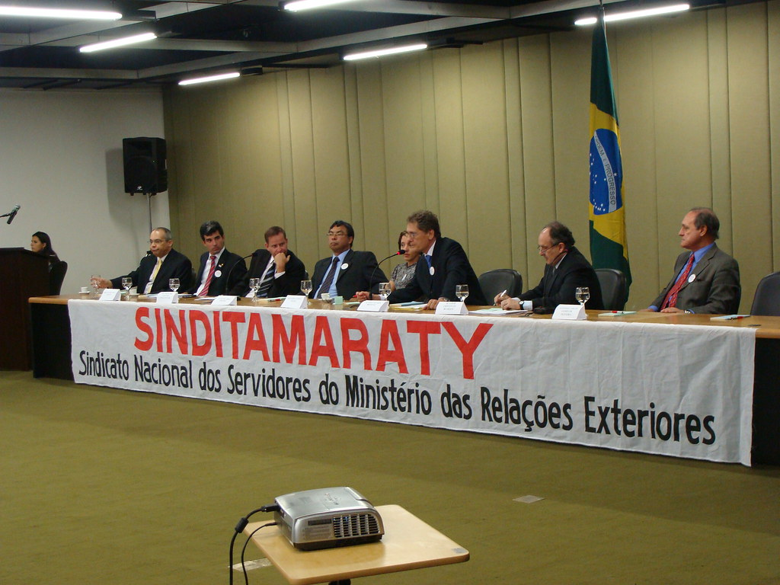
Sinditamaraty
Criado em 2009 - representar e defender a categoria de servidores públicos que integram o Ministério das Relações Exteriores (Assistentes de Chancelaria, Diplomatas, Oficiais de Chancelaria e cargos do PCC/PGPE).

Slide 3
Denúncias 2010 e 2011
Fiquei 7 meses sem atribuição alguma na Embaixada, tema pendente na COR e para o qual almejo encaminhamento com a brevidade possível
Retiram-me todas as funções. Fui esvaziado de tudo. Transformaram-me em fantasma e agora veem com uma avaliação de desempenho. Francamente!
Fala que eu não sei trabalhar. Tira o papel da minha mão. Grita e xinga com palavrões. Não respeita a Embaixadora. Os locais morrem de medo dele.
Fui destratada na presença de auxiliares locais. Não é a primeira vez que o Secretario dá demonstrações de desapreço . Agradeceria a intervenção para que episódios lamentáveis iguais a esses não voltem a ocorrer nos corredores da embaixada
“Informo. Transmito penalidade disciplinar aplicada à servidora X. De acordo com a Lei nº 8.112/90 e na condição de Chefe da Embaixada do Brasil, aplico a penalidade disciplinar de advertência”
Causa-me estranheza a avaliação de que a minha pessoa não cuidaria de material de trabalho, de ser desleixada com o patrimônio e de não respeitar a hierarquia
Num acesso de raiva apontou o dedo em minha direção e começou a gritar “CANALHA’, ‘MENTIROSA” “GENTE DA SUA LAIA”
A nota atribuída reflete minha resoluta disposição em não executar ordens ilegais
Ele não tem educação. De Diplomata, ele não tem nada. Acha que aqui é quartel. Manda todo mundo tomar no xx, chama de p@xxa, e vai se f&&&&
Tendo em vista o número reduzido de servidores e a sobrecarga de trabalho sinto-me inseguro em assumir mais essa responsabilidade
Informo. Desde o início do movimento de paralisação, a OC foi a única funcionária a aderir a greve

Slide 4
2011 a 2013
Lusaca , Haia , Harare, Belgrado, Malabo, São Francisco, Uruguai, Toronto, Sydney , Havana, Rio de Janeiro e Brasília
Ofícios e reuniões
Expedientes oficiais eram trocados entre os postos e a Secretaria de Estado e deixavam claro que a Corregedoria e a SGEX conheciam as situações mas não tomavam providências e deixavam a gestão à cargo dos Postos e dos denunciados
2012 - Primeira Greve do Sinditamaraty – Reestruturação remuneratória – os casos aumentaram pós-greve

Slide 5
2013- Caso Sydney
“Segundo as denúncias, o comportamento "agressivo, discriminatório e humilhante" de dois diplomatas, transferidos para Sydney em 2010, fez com que oito funcionários do consulado pedissem demissão e seis solicitassem transferência do quadro permanente nos últimos dois anos”
“O texto do abaixo-assinado também cita "o assédio sexual sofrido e relatado durante os depoimentos pelas funcionárias MRMC e VHJ, funcionária que recentemente demitiu-se"....

Slide 6
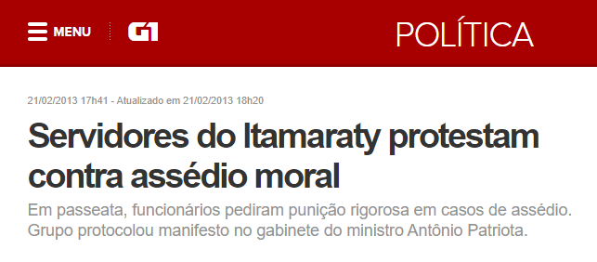
21 de fevereiro Paralisação Brasil e Postos no exterior

Slide 7
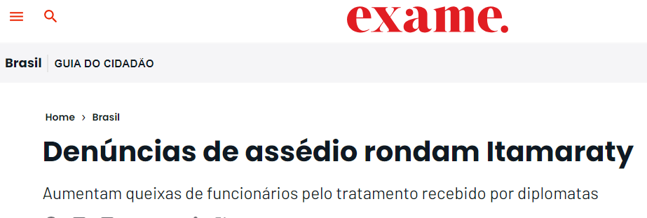
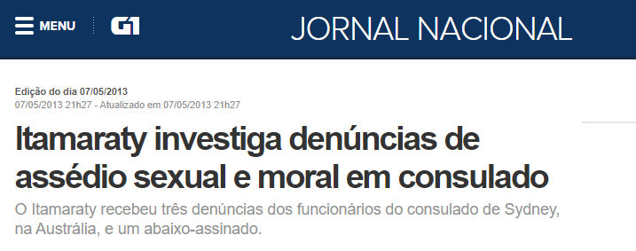
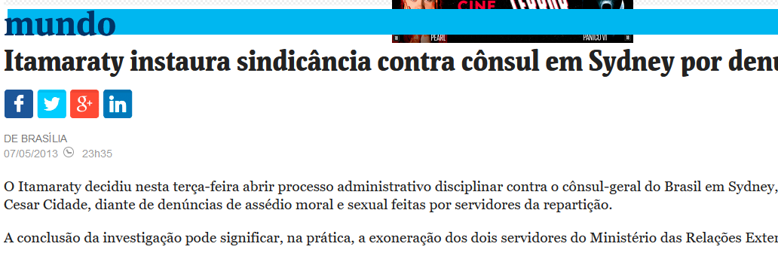
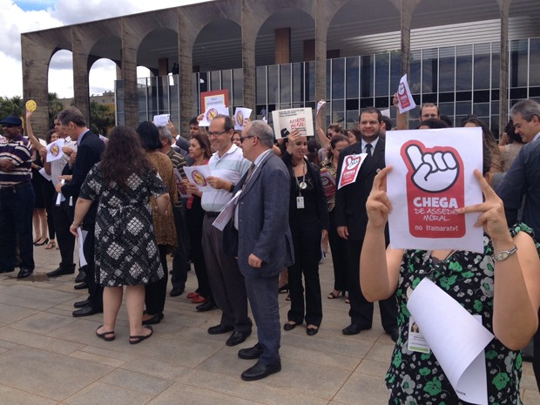

Slide 8
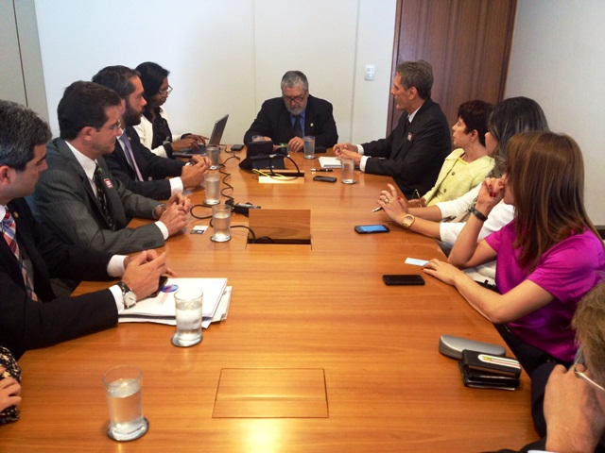
2013 – Lançamento da Frente Sindical e Associativa contra as formas de assédio no serviço público
CSPB ; Sinditamaraty, Confelegis ; Sinasempu; SinpecPF; Sindfazenda; ANESP, Assecor e Anfip
Planalto recebe os integrantes da Frente
“Assediador, tem nome e CPF”

Slide 9
2014
2ª Turma do STJ reconhece o assédio moral como sendo ato de improbidade administrativa
REsp 1.286.466 - Assédio moral e sexual são atos contrários aos princípios da administração pública e sua prática se enquadra como improbidade administrativa.

Slide 10
2015 – primeiros dados de assédio sexual – violência de gênero no MRE
2016 – Movimento de Greve e mapeamento de novos casos

Slide 11
Pesquisa Riscos Psicossociais Relacionados ao Trabalho no Itamaraty
Ana Magnólia Mendes
Profa. Universidade de Brasília
Coordenadora Acadêmica do GEPSAT
Fernanda Sousa Duarte
Pesquisadora do Laboratório de Psicodinâmica e Clínica do Trabalho- UnB e do GEPSAT

Slide 12
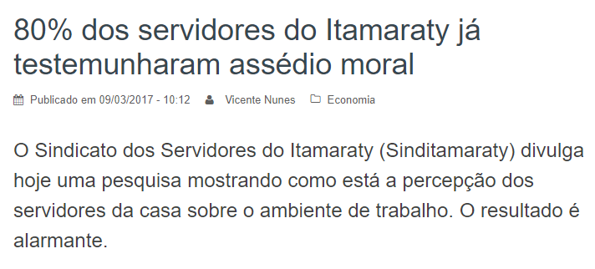
Resultado
34,9% consideram que sofreram assédio moral nos últimos seis meses
66,1% consideram que sofreram assédio moral nos últimos
cinco anos
54,1% testemunharam assédio moral nos últimos seis meses
80,3% testemunharam assédio moral nos últimos cinco anos

Slide 13
Perfil dos entrevistados
Ensino Superior (completo ou em andamento): 93,7%
Formação em:
Direito: 20,8%
Relações Internacionais: 13,9%
Letras: 12,5%
Mulheres: 55,1%
Heterossexual: 84,4%
Branca: 72,4%
44,2 anos (DP: 11,6)
Casado/União Estável: 64,6%

Slide 14
Perfil da Categoria em Risco
MAIOR RISCO
MENOR RISCO
Oficiais de chancelaria; maioria Mulheres
Idade entre 36 e 50 anos;
Nível superior;
Faz horas extras;
Histórico de acidente de trabalho ou de trajeto;
Sofreu assédio moral;
Testemunhou assédio moral;
Participou da última greve.
Homens;
Diplomatas;
Mais de 50 anos;
Mais de 21 anos de trabalho;
Nível médio;
Sem histórico de acidente de trabalho ou de trajeto;
Não sofreu assédio moral;
Não testemunhou assédio moral;
Não sindicalizados;
Não participou da última greve.

Slide 15
Diagnóstico dos Riscos Psicossociais
(Des) Organização do Trabalho
Pessoalidade na gestão de pessoas;
Valorização e excesso de formalismo das regras em detrimento das pessoas
Estilo gerencialista, rígido , altamente hierárquico e burocrático
Cisão entre as carreiras
Falta de perspectiva de crescimento na organização
Todos estão submetidos aos mesmos riscos independente da carreira (assédio organizacional)

Slide 16
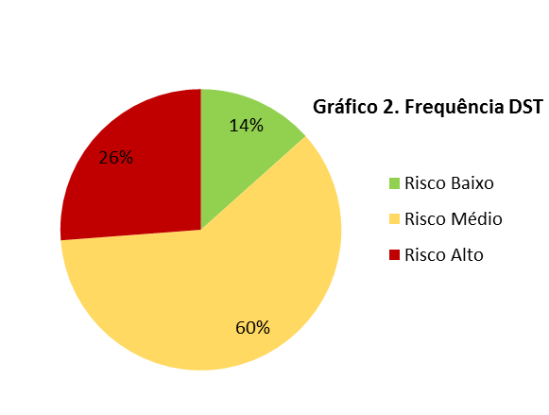
Divisão Social do Trabalho
Grupo de Maior Risco
Não Participação nas decisões
Injustiça na distribuição das tarefas
Falta de clareza na definição de tarefas
“A gente faz tudo que assistente e ofchan faz, a mesma coisa. Na minha divisão é o mesmo trabalho. Nos lugares que passei quiçá é a mesma coisa que diplomata. Você é pau prá toda obra”
“tem uma lei, atribuições colocadas pra cada uma das carreiras. Mas intencionalmente a Administração ela destoa essas barreiras” .

Slide 17
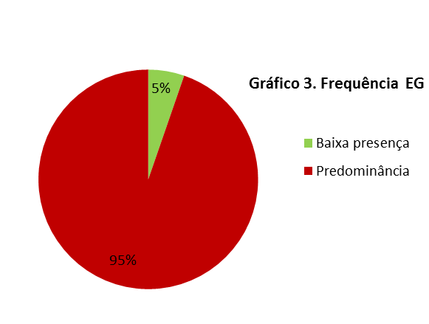
PROART: Estilo Gerencialista
Grupo de Maior Risco
A hierarquia é valorizada
Os gestores se consideram o centro do mundo
Os gestores se consideram insubstituíveis

Slide 18
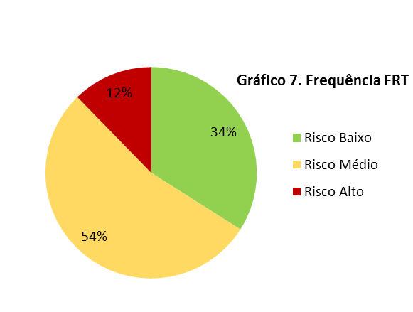
PROART: Falta de Reconhecimento
Grupo de Maior Risco
Trabalho não valorizado pela organização
Falta liberdade para dizer o que pensa
Falta confiança entre chefia e subordinado
“Meu trabalho é desvalorizado pela organização”
“Minhas tarefas são banais.”

Slide 19
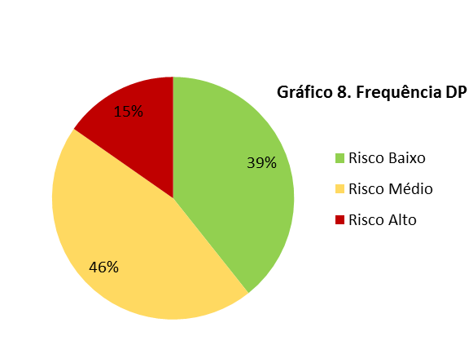
PROART: Danos Psicológicos
Grupo de Maio Risco
Mau-humor
Tristeza
Sensação de vazio
Doenças relacionadas ao trabalho – 96,9%
Transtornos mentais – 68%, sendo 66% do tipo depressivo

Slide 20
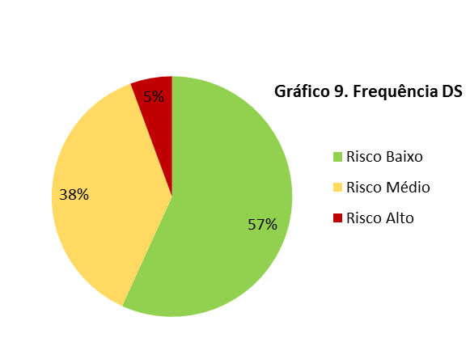
PROART: Danos Sociais
Grupo de Maior Risco
- Lotados no exterior
Vontade de ficar sozinho
Impaciência com as pessoas
Insensibilidade com colegas

Slide 21
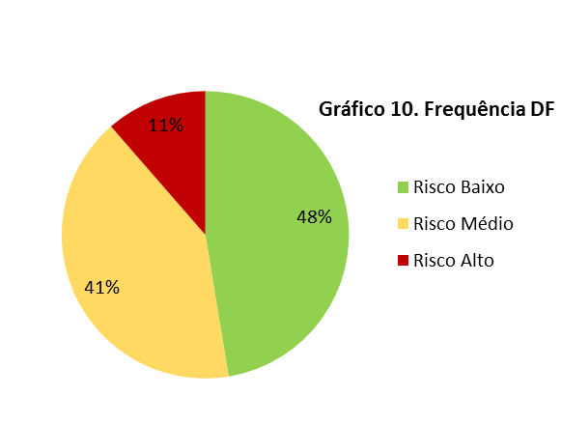
PROART: Danos Físicos
Grupo de Maior Risco
Alterações no sono
Dores nas costas
Dores no corpo
“Tem muitas feridas aqui.”
Transtornos físicos: 36,1%

Slide 22
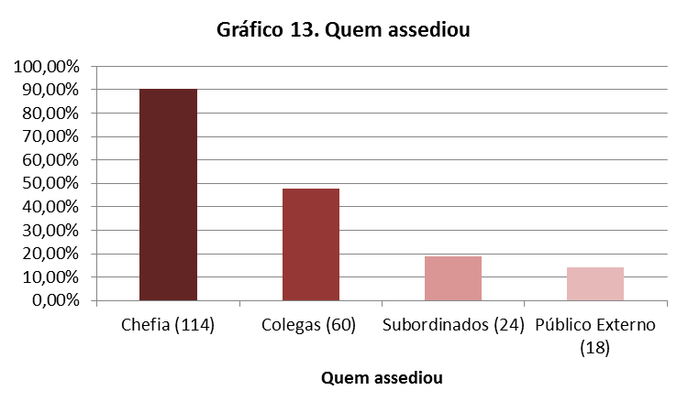
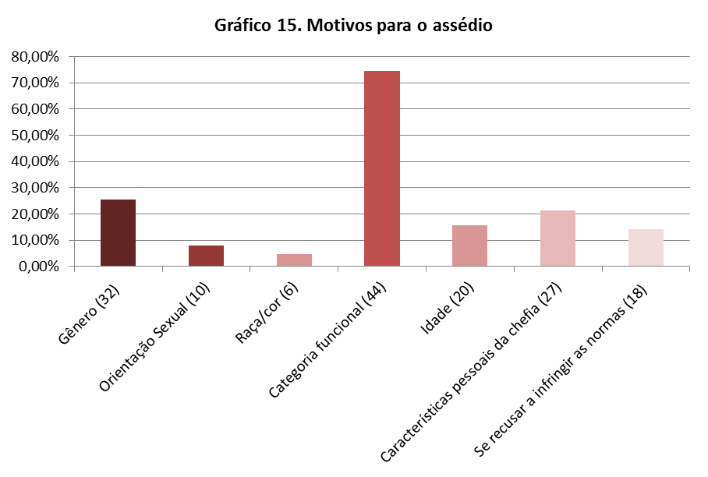
“Aqui tem a divisão de castas, nós e eles. (...) O Itamaraty ainda está no século XIX.”

Slide 23
Quem acionou frente aos problemas do trabalho? 66% - família e amigos 20,9% - unidades do MRE Procuraria o sindicato? 76,6% (sim) e 23,4% (não)
Rede de apoio

Slide 24
Assédio e discriminação institucional

Slide 25
“O nosso assédio é institucional. Tem todas as características de um assédio institucional.
Engraçado, fiquei muito tempo fora do Itamaraty, cedido. E aí eu estava lá e tal, cheguei a ser chefe. E ali chegou um colega diplomata: e aí, como passa? Como assim? Quem vai querer no ministério um chefe ofchan? ”
“É uma pirâmide aqui e tem aqueles 200 embaixadores lá no topo ”
“As mulheres entrevistadas frisam que há sexismo. Os participantes também relatam casos de racismo e intolerância religiosa”
“Você desqualifica, você diz que não existe, que a pessoa que fala sobre isso é louca. Essa, é a cultura da impunidade aqui que faz com que, cara, isso pareça normal”
“O Itamaraty é um ambiente muito competitivo pros diplomatas, é uma pirâmide”
“Ninguém faz nada”
“Aqui depende do chefe, é tudo muito pessoal”
“A gente não tem voz aqui. É uma prisão. Uma prisão onde você não tem a possibilidade de discurso. Não tem a possibilidade de verdade e você que é o louco”
“Eu vou te tratar assim, olha que eu tenho o meu chicotinho que eu trouxe da África. Vou te tratar do jeito que eu tratava meus criados crioulinhos lá na África”
“É casa grande e senzala,
Às vezes é feudal”
“Eu não fui promovida e sabe o que o cara me disse? Que eu não ia ser promovida porque eu era mãe”
“Teve um oficial de chancelaria que me elogiou porque eu era um dos únicos diplomatas que dava bom dia no ambiente do Rio Branco”
“Meus problemas estão aqui dentro, criados e gerados aqui”

Slide 26
Cultura da casa – não há igualdade ou perspectiva de equidade e tratamento das pessoas dentro da instituição.
O assédio é institucional porque atinge a todos em razão da (des)organização e da gestão do trabalho por imposições normativas, práticas administrativas, por parte daqueles que ocupam posição de mando;
Gestão hierárquica, rígida com viés de autoritarismo – o modelo é terreno fértil para as formas de assédio e discriminação;
Os conflitos e tensões por vezes se originam em razão da carreira, de discriminação de gênero/raça/cor ou religião.
Agressões, humilhações e constrangimentos são comuns e banalizadas no ambiente de trabalho.

Slide 27
Bandeira do Sinditamaraty
Gestão por competências – ocupação de cargos e funções de liderança – política institucional menos corporativa tende a ser efetiva e estabelecer relações profissionais mais saudáveis, colaborativas, inclusivas e harmoniosas
Respeito - Equidade – Saúde – Liderança – Modernização

Slide 28
Conquistas e estratégias sindicais
2015 – Lançamento da Cartilha – Juntos contra o Assédio Moral
2016/2017 – Pesquisa dos Riscos Psicossociais, Inquérito MPT – Acordo pela criação - Comissão de Prevenção e Enfrentamento do Assédio Moral, Sexual e da Discriminação – CPADIS no MRE - a primeira no Poder Executivo;
2018 – Criação do Núcleo sindical psicológico – Dra. Claudia Chacon e do Núcleo Vida (Acolhimento, escuta ativa, saúde e qualidade de vida no trabalho) no MRE/SAMS;
Palestras :
Lugar de mulher é onde ela quiser – Ministra Delaides do TST;
Igualdade no trabalho e Assédio sexual – Noêmia Porto;
Assédio Moral no Serviço Público - Subprocurador-geral Manoel Jorge e Silva Neto;
Assédio no Ambiente de Trabalho: Prevenção e Enfrentamento – Subprocuradora-geral Eliane Araque
2022 – Reforma estatuto com previsão de processo de denúncia contra dirigente
2023 – Código de Conduta dos trabalhadores do Sinditamaraty

Slide 29
Qual é o olhar do Sinditamaraty sobre as políticas de prevenção e enfrentamento das formas de assédio e discriminação?

Slide 30
Por quê precisamos de uma política ?
1976 - Estados Unidos , “The harrased worker”, ou seja “O trabalhador assediado”, da psiquiatra norte-americana Carroll Brodsky;
2003 - caso emblemático no Brasil, empresa de refrigerantes
2009 - 24 empregados da empresa France Telecom se suicidaram no período de 18 meses;
2018 - Controladoria-Geral da União (CGU) indicava recorde em procedimentos para apurar denúncias de assédio sexual e moral e em demissões decorrentes delas no governo federal;
2022 – Estudo da AFIPEA – Assediometro – Assédio Institucional no Brasil: Avanço do Autoritarismo e desconstrução do Estado;
Dados do TST - mais de 77 mil ações trabalhistas relacionadas a assédio moral e mais de 4,5 mil a assédio sexual.

Slide 31
2023 – MPT - 8.458 denúncias em todo o país. De janeiro a julho, o número já é quase igual a de 2022 inteiro; números de assédio sexual mais que dobraram no período;
CGU — já recebeu 4.162 denúncias e reclamações de assédio sexual e moral, entre os dias 1º de janeiro a 25 de agosto
Ouvidoria/MRE – de cada 10 denúncias recebidas, 7 são de assédio moral. (dado extraoficial)
Dados da OMS - No mundo, 1 em cada 8 pessoas vive com algum tipo de transtorno mental. Quase 60% dos casos são de ansiedade (31%) e depressão (28,9%), que cresceram 26% e 28%, respectivamente, desde a pandemia da covid-19.

Slide 32
MRE – 2022 – relatório de gestão
CPADIS 2022 - 4 reuniões da Comissão, que recebeu, ao longo do ano, 6 denúncias e 1 pedido de esclarecimentos;
Ouvidoria - recebeu 1.953 manifestações via Fala.BR, não há dados sobre denúncias
Corregedoria –
16 denúncias que geraram processos investigativos ou acusatórios em 2022, metade delas versam sobre assédio moral, sexual ou falta de urbanidade. Esse dado demonstra a importância de se adotar medidas de prevenção e mediação em casos de atritos interpessoais de baixa gravidade, bem como orientar as vítimas de condutas mais graves (como assédio) sobre como realizar a denúncia.
7 servidores assinaram termo de ajuste de conduta (TAC);
Núcleo de Prevenção e Mediação de Conflitos
Lançamento do Guia de Conduta dos Servidores do SEB;
Comissão de ética – não há menção

Slide 33
Perspectivas e Avaliação do Cenário Atual

Slide 34
Ratificação da Convenção 190 da OIT
“um conjunto de comportamentos e práticas inaceitáveis, ou de suas ameaças, de ocorrência única ou repetida, que visem, causem, ou sejam susceptíveis de causar dano físico, psicológico, sexual ou economico, e inclui a violência e o assédio com base no gênero”
(dolo, culpa e riscos) e violência
reparação – responsabilidade objetiva do Estado

Slide 35
Sugestões ao GTI:
Existência de um órgão central, externo às demais unidades da Administração Pública para elaborar e planejar a política geral, orientar e fiscalizar a execução das ações, bem como a celeridade, sigilo e depois a transparência dos procedimentos e as denúncias, realizar pesquisas, campanhas e debates, entre outros;
Garantir acesso, proteção e acompanhamento às vítimas – confiança.
Criar mecanismos para acompanhamento e ajustamento de conduta dos denunciados
Testemunhas – dever de denunciar
Fortalecimento das Comissões de Ética, das Corregedorias e das Comissões de Prevenção e Enfrentamento do Assédio e violência no trabalho;
Comissões locais - pessoas capacitadas para lidar com violência e assédio e que encaminhem, com o consentimento das vítimas, os casos para as delegacias competentes;
Criação de núcleos de mediação de conflitos, de escuta do sofrimento, promover a CNV, atenção e qualidade de vida e à saúde no trabalho

Slide 36
Conclusão
Olhar e protagonismo dos sindicatos
Administração Pública – posição de tolerância zero à violência e ao assédio
Instituição de políticas e ações, conscientização, do devido processo legal (contraditório e ampla defesa), da punição;
Estado, sindicatos e servidores - união, trabalho árduo, contínuo e colaborativo; vigilância constante, capacitação, investimento e criatividade;
Constituição Federal

Slide 38
Quem caminha sozinho pode até chegar mais rápido, mas aquele que vai acompanhado, com certeza vai mais longe – Clarice Lispector saudações e conquistas. Vamos junt@s elianemonteiro@sinditamaraty.org.br 61.99110.2323

